Slide 1







Unit 3
My week
Lesson 3 - Period 1
MsPham
0936082789

Slide 2

Warm up

Slide 3

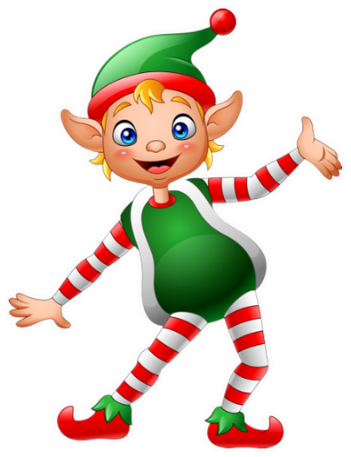
Guessing picture!
PLAY
Notes:
Ms Huyền Phạm - 0936.082.789 – YOUTUBE: MsPham. Facebook: Dạy và học cùng công nghệ.

Slide 4

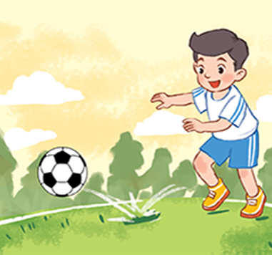

play football
Answer
Start

Slide 5
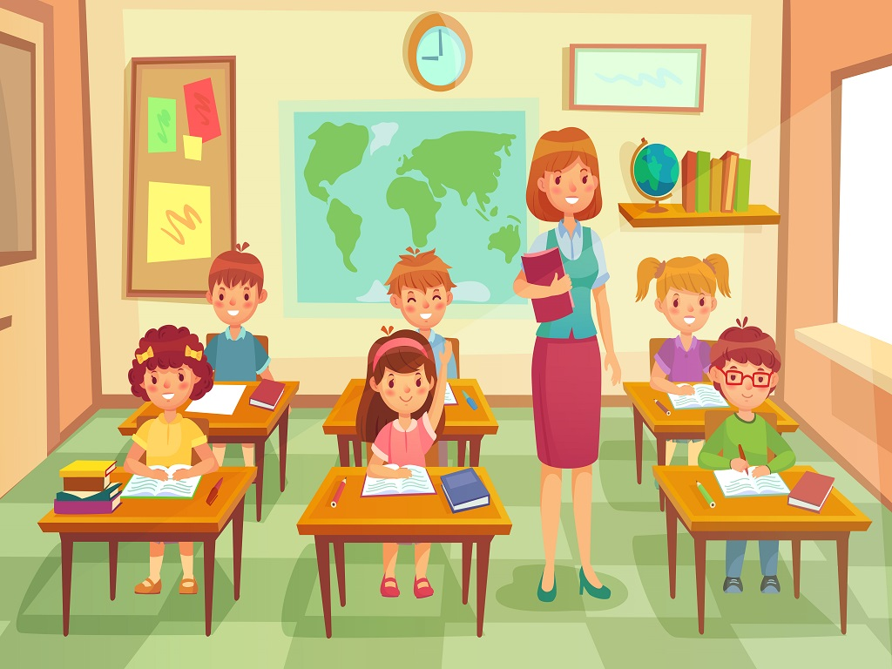
Study at school
Answer
Start

Slide 6
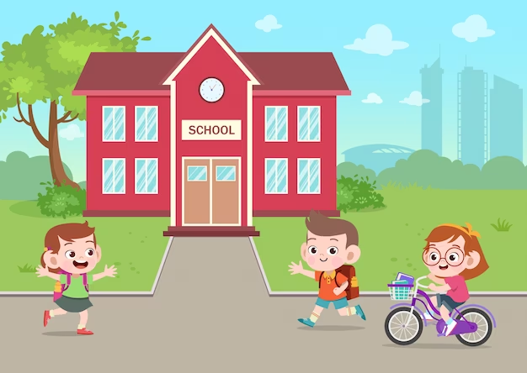
Go to school
Answer
Start

Slide 7
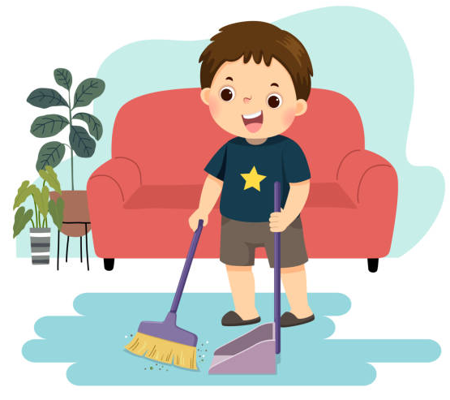
Do housework
Answer
Start

Slide 8
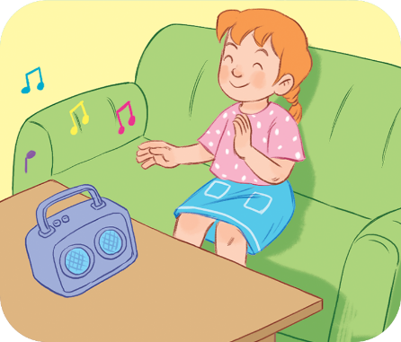
Listen to music
Answer
Start

Slide 9
Good job
End
Notes:
Ms Huyền Phạm - 0936.082.789 – YOUTUBE: MsPham. Facebook: Dạy và học cùng công nghệ.

Slide 10
Review

Slide 11

Monday
Tuesday
Wednesday
Sunday
MsPham
0936082789
What day is it today?
It’s _________.
MsPham
0936082789
Thursday
Saturday
Friday

Slide 12

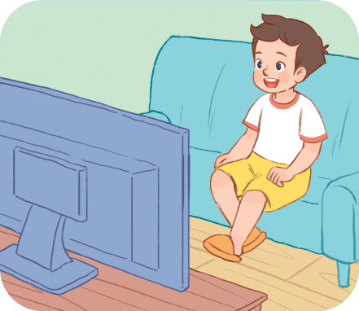
Monday
Tuesday
Wednesday
Sunday
MsPham
0936082789
What do you do on _____s?
I _________.
MsPham
0936082789
Saturday
Thursday
Friday

Slide 13
Phonics

Slide 14


Slide 15

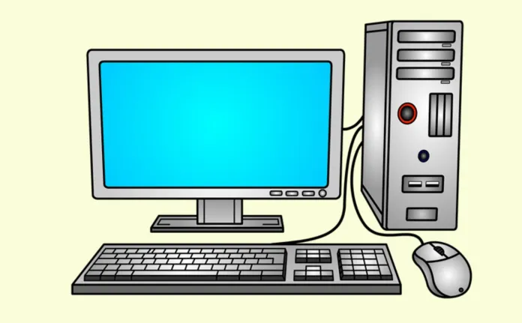
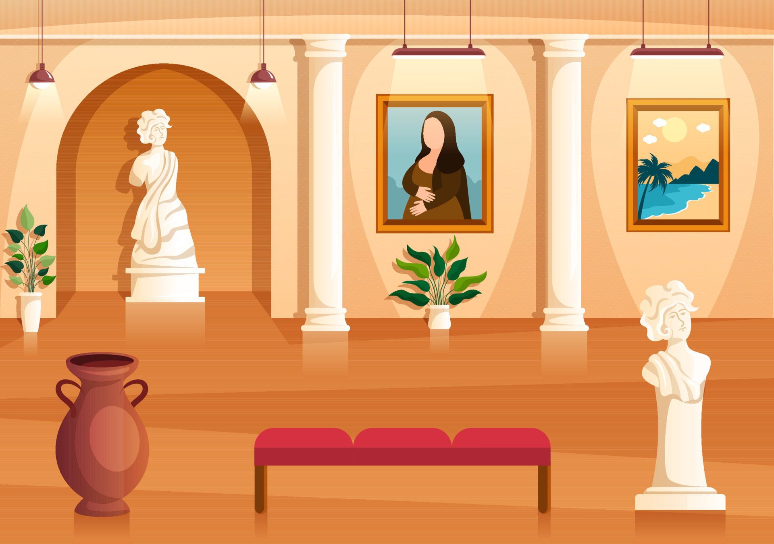
Phonics
music
u
/ju/
/ˈmjuːzɪk/
computer
/kəmˈpjuːtər/
museum
/mjuˈziːəm/
Notes:
https://www.youtube.com/watch?v=8z3E7OM43gY&list=PL8_ETpRL2xNbJTjsq6q8ex0yMu7g61wrf

Slide 17
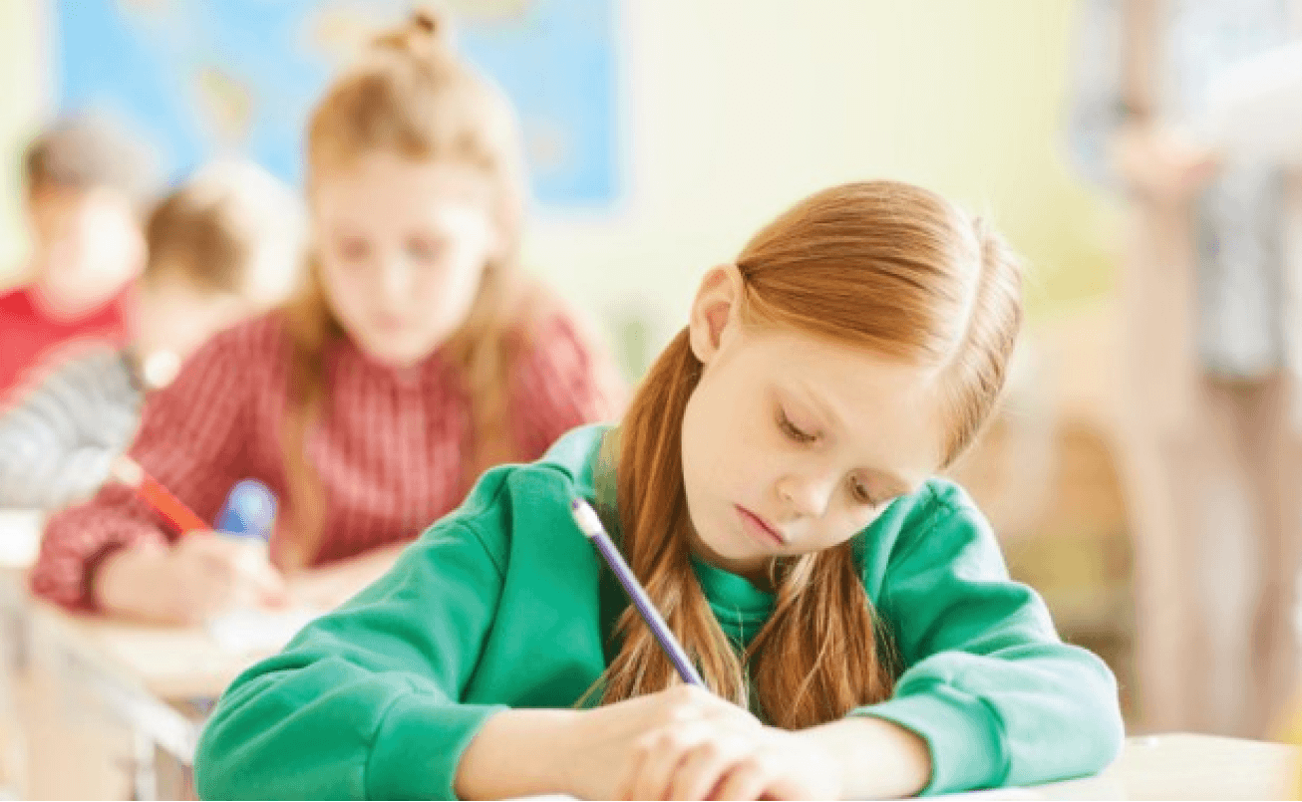
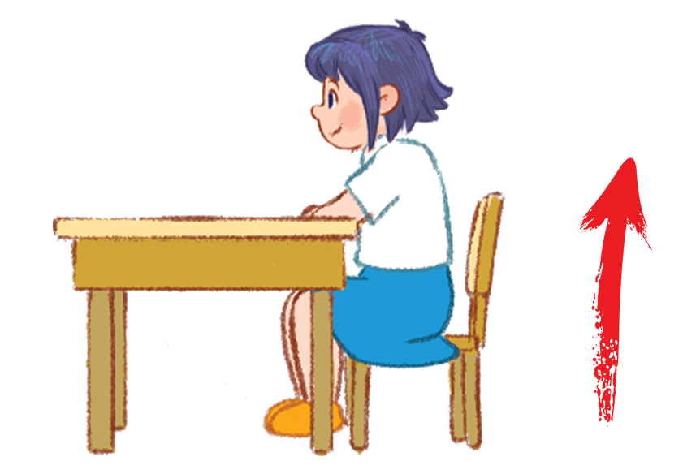
Phonics
Sunday
Sunday
u
/ʌ/
/ˈsʌndeɪ/
study
ˈstʌdi/
stand up
/stænd ʌp/
Notes:
https://www.youtube.com/watch?v=8z3E7OM43gY&list=PL8_ETpRL2xNbJTjsq6q8ex0yMu7g61wrf

Slide 18
Practice

Slide 19

1
Listen and repeat.
u
music
I listen to music on Saturdays.
u
Sunday
I do housework on Sundays.

Slide 20

1
Listen and circle.
1.
a. I listen to music.
b. I stay at home on Sundays.
c. I study at school.
a. I listen to music.
b. I study at school.
c. I like music.
2.

Slide 21


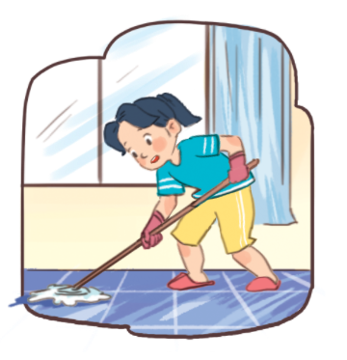
3
Let’s chant.
Music, music, music,
Music, music, music,
I listen to music on Saturdays.
I listen to music on Saturdays.
I listen to music on Saturdays.
I listen to music on Saturdays.
Sundays, Sundays, Sundays.
Sundays, Sundays, Sundays.
What do you do on Sundays?
What do you do on Sundays?
I do housework on Sundays.
I do housework on Sundays.

Slide 22
Thank you!

Slide 23
Mến gửi quý thầy cô!
MsPham xin gửi lời cảm ơn chân thành tới quý thầy cô đã tin tưởng và sử dụng bộ bài giảng Global Sucess 4 được soạn bởi MsPham.
Bài giảng là tâm huyết và công sức lao động của MsPham. Kính mong quý thầy cô trân trọng và sử dụng bài giảng đúng mục đích. Quý thầy cô được chỉnh sửa bài giảng theo ý đồ dạy học của mình. Tuy nhiên, mọi hình thức sao chép, mua bán, chia sẻ bộ bài giảng này đều là "ĂN CẮP". MsPham tin rằng quý thầy cô đều là những NGƯỜI LÀM GIÁO DỤC CHÂN CHÍNH.
Mọi thông tin phản hồi hoặc cần hỗ trợ vui lòng liên hệ với MsPham: 0936082789 (zalo).
Và xin kính chúc quý thầy cô sức khỏe để thắp lửa và lan tỏa tri thức tốt đẹp tới phụ huynh và học sinh của mình.
With love, MsPham.

